Slide 1
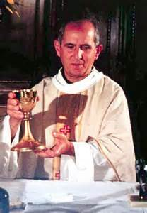
Don Pino Puglisi
1937-1993
Padre Pino Puglisi nacque a Palermo il 15 Settembre nel quartiere di Brancaccio da una famiglia modesta. È beato dal 15 Maggio 2013.

Slide 2
COSA HA FATTO IN PARROCCHIA?
Il 29 Settembre 1990 venne nominato parroco della chiesa di San Gaetano che si trova nel quartiere Brancaccio di Palermo.
Egli non tentava di portare sulla giusta via coloro che erano già entrati nel vortice della mafia, ma cercava di non farvi entrare i bambini che vivevano per strada e che consideravano i mafiosi degli idoli, persone da rispettare.
Egli infatti, attraverso attività e giochi, faceva capire loro che si può ottenere rispetto dagli altri senza essere criminali.

Slide 3
PERCHÉ È STATO UCCISO?
Padre Pino era consapevole del rischio che correva, ma non aveva paura. Durante le prediche fatte dall’altare, si rivolgeva direttamente ai mafiosi; parlando, non abbassava mai lo sguardo, ma al contempo non li provocava, anzi li guardava con amore, con lo stesso sguardo con cui Cristo guardò l’umanità.
Il 29 Gennaio 1993 inaugurò il centro Padre Nostro, un punto di riferimento per le famiglie del quartiere. Offriva ciò che era necessario:generi alimentari, vestiti, supporto legale, sanitario e psicologico.

Slide 4
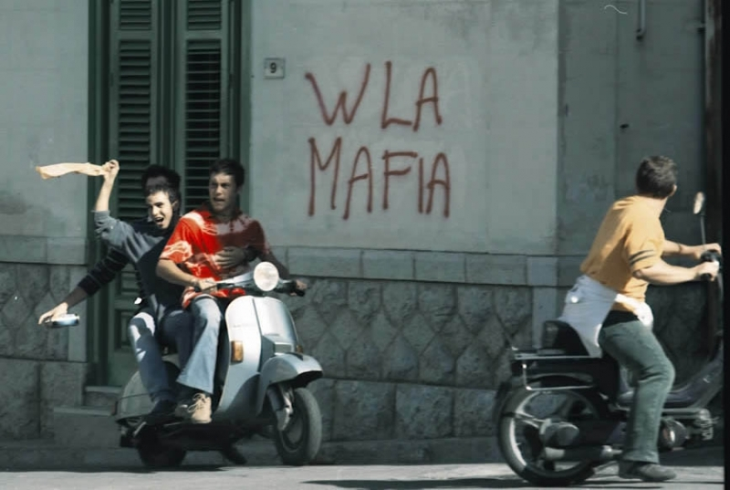
BRANCACCIO
Quartiere periferico di Palermo, controllato dalla criminalità organizzata attraverso i fratelli Graviano, capi-mafia legati alla famiglia del boss Leoluca Bagarella.

Slide 5
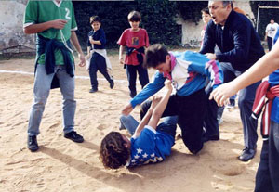
Tratto dal film «Alla luce del sole»
di
Roberto Faenza.

Slide 6
COME E QUANDO È MORTO?
Il 15 settembre 1993, giorno del suo 56° compleanno, mentre si avvicinava al portone della sua abitazione, qualcuno lo chiamò, lui si voltò e contemporaneamente qualcun altro gli scivolò alle spalle ed esplose uno o più colpi di pistola alla nuca.

Slide 7
COSA HA FATTO RIGUARDO ALLA CHIESA
Nel 1968 entra in seminario, vi frequenta la scuola media e il liceo classico. Successivamente intraprende studi teologici nel seminario di Posillipo; decide però di non proseguire e in seguito si laurea in filosofia alla Federico II.
Nel 1982 è ordinato sacerdote.
Nel Settembre 1989 diventa parroco della parrocchia di Casal di Principe .

Slide 8
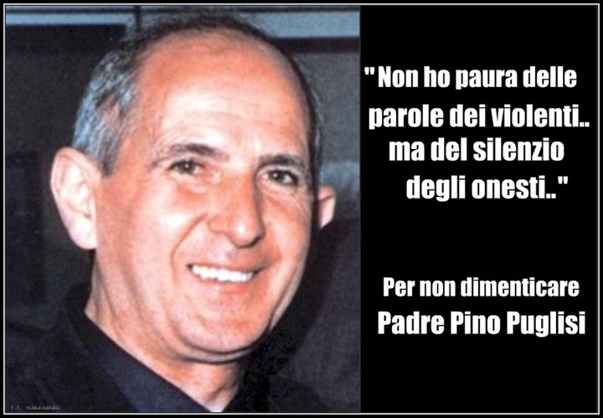

Slide 9
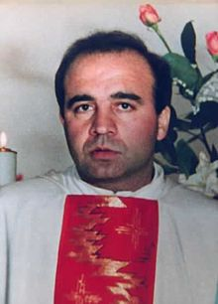
DON GIUSEPPE DIANA
1958-1994
Nasce a Casal di Principe, nei pressi di Aversa,da una famiglia di proprietari terrieri.
Era uno scout e per la sua morale essere prete e scout significava la perfetta fusione di ideali e di servizio.
Nel 2015 è stato annunciato che partirà un processo di beatificazione a suo nome.

Slide 10
COSA HA FATTO CONTRO LA MAFIA?
Don Giuseppe Diana cerca di aiutare la gente nei momenti resi difficili dalla camorra casalese, un clan che stava prendendo molto potere con a capo il boss Francesco Schiavone .
Ha scritto nel 1991 un testamento spirituale contro la camorra intitolato “Per amore del mio popolo”

Slide 11
COME E QUANDO È MORTO?
Il 19 Marzo 1994, giorno del suo onomastico, Giuseppe Diana è stato assassinato nella chiesa di San Nicola a Casal di Principe, mentre celebrava la santa messa. Un camorrista lo affrontò con una pistola e i cinque proiettili andarono tutti a segno.
L’ omicidio, di puro stampo camorristico, fece scalpore in tutta Italia.

